Slide 1

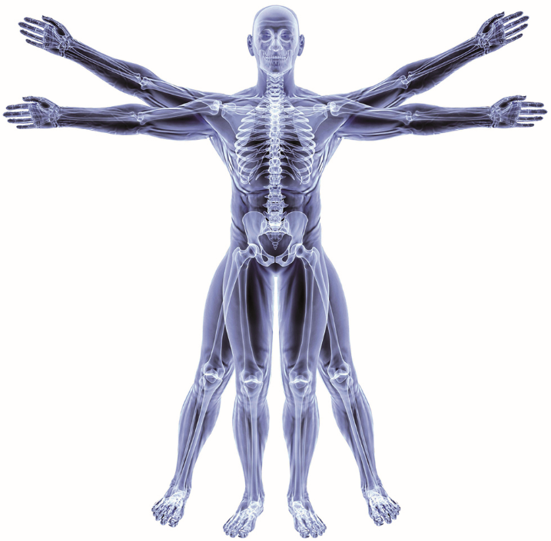
4MEDi OSTRAVA Impact research and elevator pitch
Medicínský start-up inkubátor II, Ostrava 16.10.2018
MUDr. Serhiy Forostyak, Ph.D.
Chief Scientific Officer

Slide 2
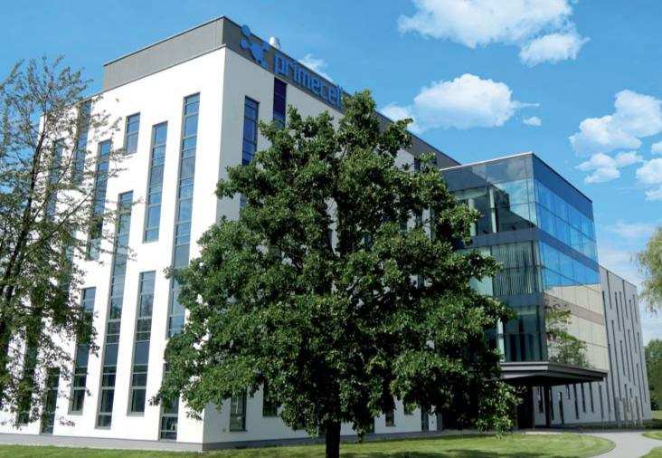
4 Medical Innovations:
BioHub & accelerator
Opening: 2015 in University hospital
Staff: 120 + 100 + 700
Size: 8000 m2 of GMP
New companies: 11
Trasnlational research: 20+

Slide 3
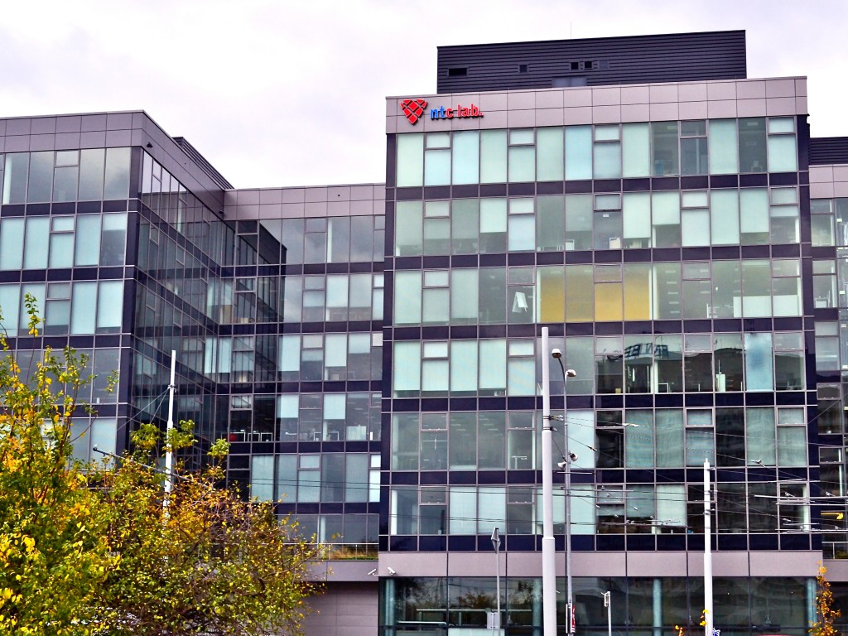

PrimeCell: Ostrava + Brno
Founded 2006
4 000+ patients treated with our products annually
100 core employees + 700 subcontracted employees
covers whole spectrum of products development starting from concept, in-house development, testing, regulation (CRO), translation, production, clinical evaluation, clinical trials (EU) and ending with patient‘s application
Invest & accelerate ideas, start ups, spin offs!
Brno labs
PCA
4Medi
R&D
Production
NCTB
Regulatory / CRO
Sales

Slide 4
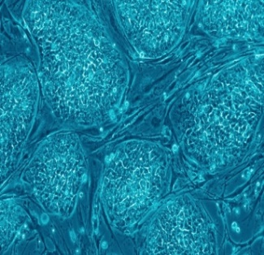

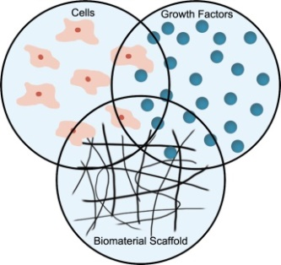
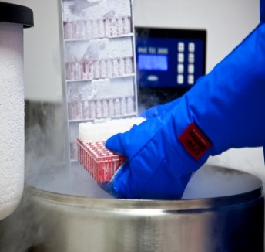
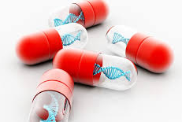
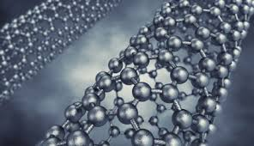
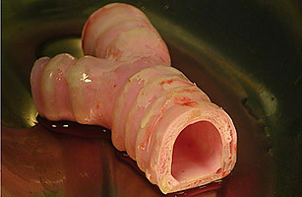
Translational Research
cellular therapies (incl. stem cell biology)
biomaterials
tissue engineering
medical devices (incl. biomechanics prosthetics
& artificial organs)
nanotechnology
gene therapies (incl. CAR-T)
immunotherapy (NK Cells)
biobanking

Slide 5

4Medical Innovations:
NEW Infrastructure
CellCooLab Ostrava - New infrastructure labs in 4MEDi
R&D centre cGMP-grade for cell-based therapy in hematooncology and oncology
Inter-sectoral collaboration LF UO + 4MEDi + Spadia Lab, Financial support: 60M CZK EU grant
Follow-up research: development of NK-cells and CAR-T cells for human application

Slide 6
4Medical Innovations:
Market Impact
Produkt | Popis
AMNIODERM® | Obsahuje růstové faktory cytokiny a extracelular matrix. Přípravky na léčbu chronických ran, popálenin a srůstů.
NTC Chondrograft® | Autologní chondrocyty na nosiči. Léčba ohraničených a hlubokých defektů chrupavek. Doporučeno ČSOT ČLS JEP.
Chondrograft Inject | Autologní chondrocyty v injektovatelné formě.
AngioCell ™ | Autologní aspirát buněk kostní dřeně. Přípravek pro léčbu kritické ischémie dolních končetin, tzv. Non option preparát.
Low-grade mezenchymální buňky (MSC) | MSC v GMP kvalitě s povolením SUKL. Určeny pro další výzkum a vývoj.
Low/High-grade mezenchymální buňky (MSC) s luciferázou (svítící) | Ve spolupráci s Ostravskou univerzitou určeny pro výzkumné a vývojové organizace.
Lipovital ™ Revilon ™ (ADSC) | Autologní lipoaspirát obsahující MSC. Patentovaná metoda zpracování. Přípravky pro obličejovou, ústní a čelistní estetickou chirurgii (vyplň defektu měkkých tkaní).
Tkáňové transplantáty | Musculoskeletární tkáně (kosti, svaly, šlachy, hrudní kosti), kůže, amniová membrána, rohovky).
StemHair | Autologni lipoaspirát. Přípravek pro léčbu alopecie. V poslední fázi testování u pacientů.

Slide 7
4Medical Innovations:
cell based research
Vývoj produktů na buněčném základu
NK Cells a CAR-T Cells. Vývoj nových léčiv pro buněčnou terapii v hematologii a onkologii. | Spolupráce na vývoji PrimeCell s Lékařskou fakultou Univerzity Ostrava, FN Ostrava.
TFX – vývoj inovativních léčivých přípravků na bázi kondiciovaného média z kmenových buněk pro léčbu ischemických onemocnění. | Spolupráce na vývoji PrimeCell s Univerzitou Palackého v Olomouci.
CellSELect na srovnání a testování aplikačního potenciálu kmenových buněk získaných z různých typů lidských tkání. | Spolupráce na vývoji PrimeCell s FN Ostrava s podporou Technologické agentury ČR.
CellKit – buněčná testovací sada | Spolupráce na vývoji PrimeCell se Zdravotním ústavem Ostrava
Scale-up výroba mezenchymálních kmenových buněk (MSC) v GMP kvalitě. | Spolupráce na vývoji PrimeCell s Masarykovou univerzitou Brno

Slide 8
4Medical Innovations:
Biologically-based research
Vývoj produktů na tkáňovém základu a v oblasti inovativní medicíny a biomateriálů
Sulgelix na podporu aplikovaného a experimentálního vývoje v oblasti zlepšení užitných vlastností biomateriálu ze submukózy. | Spolupráce na vývoji PrimeCell s FN Ostrava.
Potahování kosti hydroxyapatitovými (HA) mikro a nanokuličkami. Testování i jiných struktur a HA variací např. nanojehličky a jejich agregáty. | Spolupráce na vývoji PrimeCell s VŠB a s Ústavem experimentální medicíny AV ČR.
CEVA - vývoj cévních náhrad na základě decelularizované cévy xeno původu s následujícím obsazením vlastními endotelovými buňkami pacienta. | Spolupráce na vývoji PrimeCell s IKEM a ČVUT.
NERV – vývoj alogenních nervových náhrad – decelularizované nervy. | 4Medical Innovations
Projekt pro vývoj diagnostických markerů v mikrofluidice. | Společný projekt s FEI VŠB, prof. Václav Snášel a doc. Jan Platoš.
FANTOM - vývoj cirkulačního modelu, napodobujícího lidské cévní řečiště, s možností vložení aterosklerotického plátu pro testování terapeutických preparátů a k výuce lékařů. | Ve spolupráci s doc. Janem Platošem z FEI VŠB a prof. Davidem Školoudíkem z OU.
NAMAsTE – Horizont 2020, vývoj multihlavicové 3D tiskárny nové generace a moderních bio inkoustů za účelem léčeni rotátorové manžety. Spolupráce 12 evropských partnerů (univerzity, laboratoře, výrobci). | Universita Campus Bio Medico di Roma (IT), Universiteit Maastricht (NLNanoScale Biomagnetics SL (ES), Microfluidic Chipshop GMBH (DE), Ente Ospedaliero Cantonale (CH), Istituto Ortopedico Galeazzi (IT), The University of Manchester (UK)
Tisk nanovláken koutovaných stříbrem. | Spolupráce s TU VŠB Ostrava.
Vývoj syntetických biomateriálů pro tkáňové inženýrství. | Spolupráce s prof. Josefem Jančarem, VUT v Brně.
Vývoj kombinovaného produktu na základě lidského extracelulárního matrixu a rekombinantního růstového faktoru fibroblastu (FGF) pro hojení ran. | Spolupráce s prof. Jiřím Damborským, společnost Enantis, biotechnologický spin-off Masarykové univerzity.
Vývoj 3D scanneru + 3D bioprinteru pro personifikovanou léčbu ran. | Spolupráce TU VŠB.
Bioreaktor - vývoj vlastního kultivačního systému pro průmyslovou výrobu MSC. | Spolupráce s Libereckou technickou univerzitou.

Slide 9
4Medical Innovations:
Infrastructure, incubator & accelerator
MB Pharma | R&D and manufacturing of pharmaceuticals (bacterial immunobiological drugs).
Diagnostické centrum JG Mendela | R&D of modern diagnostic methods and tools, modern diagnostic laboratory.
HPST AGILENT | Chromatography and Spectrochromatography and mass-spectrometry, dissolution apparatus, molecular and atomic spectroscopy, molecular biology and genomics.
SCL Biological Czech | European Branch SCL NOW (Hong Kong). Biotechnology company in the field of regenerative medicine, stem cell research and storage.
RePet Genetics | Nuclear transfer in mammalian cells and translation into human medicine.
BioHealing Europe | Production and distribution of AmnioDerm ™ (therapy of chronic wounds).
eLab | Research projects on the influence of polluted air on the health of the population not only in the MS Region.
Webcom/Konika-Minolta | SW developer company - Microsoft Information System Information System for Medicine. Provider of custom software.
Spadia Lab | Certified laboratory for human medicine
GMP facility and cryobank | 8000sq.m of clean laboratories and supportive infrastructure
CellCooLab Ostrava | R&D centre for cell-based therapy in hematooncology and oncology

Slide 10
4Medical Innovations:
elevator pitch
Do you have a know-how that can impact your field?
Do you want to change your field and improve human life?
Do you need a help with the next steps?
Because biomedical ideas start on operating theatres

Slide 11
Impact research - Impact results
Collaborative translational research
Translation of IPRs (know-how/patent/utility model):
regulatory support;
proof-of-concept studies;
translational/clinical research;
safety/efficiency clinical trials;
Business development:
ideas, start-ups; spin-off;
venture funding, co-investments;
CRO services;
clinical trials design and management (dead valey);
incubator-accelerator pitch
Production, Distribution and Commercialization

Slide 12
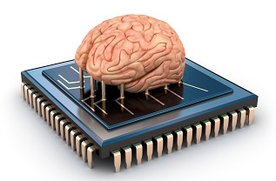
Share yours ideas, which can impact lifes!
serhiy.forostyak@primecell.eu
www.primecell.eu
www.4medi.org

